Slide 1


Slide 2
Neste tutorial, você vai ver como:
Submeter um artigo à Revista de APS
Conferir a lista de checagem
Inserir o documento original (manuscrito)
Inserir a Carta de Apresentação
Inserir cópia de Parecer de CEP
Inserir relatório gerado por software antiplágio
Inserir e editar autores e coautores
Finalizar a submissão

Slide 3
Antes de iniciar a submissão ...
Elabore o artigo de acordo com o Modelo para elaboração de artigos para submissão.
Baixe, preencha e assine a Carta de apresentação de artigo para submissão
Gere um relatório por meio de um software antiplágio. Você poderá encontrar sugestões de aplicativos antiplágio na página Submissões, item 10.
De posse do relatório, revise seu manuscrito, corrigindo eventuais trechos que possam ser considerados plágio ou autoplágio.
Se for o caso, tenha em mãos uma cópia em PDF do Parecer do Comitê de Ética.

Slide 4
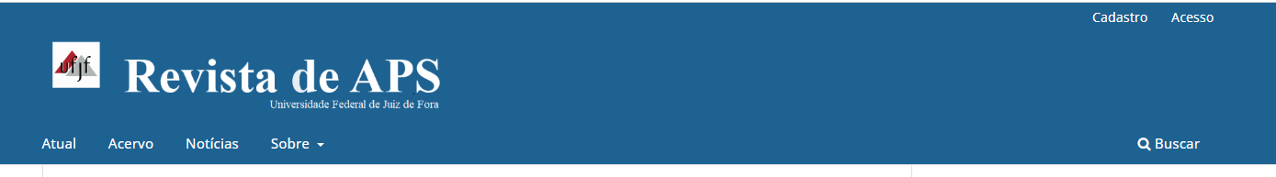
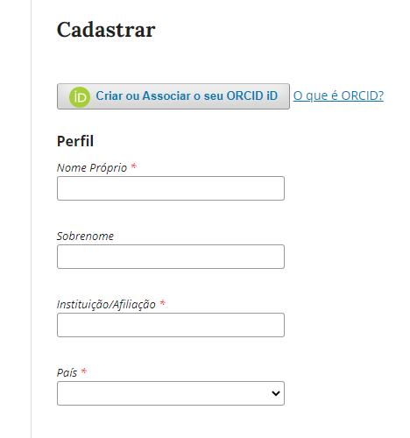
Atenção
Se você não tem cadastro, clique em Cadastro, caso contrário, clique em Acesso
Ao se cadastrar, associe seu ORCID
ATENÇÃO: se você não tem ORCID, por favor, faça o seu registro: O ORCID-id é obrigatório para todos os autores!
"O ORCiD (Open Researcher and Contributor ID) é um identificador digital único, gratuito e persistente, que distingue um acadêmico/pesquisador de outro e resolve o problema da ambiguidade e semelhança de nomes de autores e indivíduos, substituindo as variações de nome por um único código numérico, algo como “0000-0002-0123-208X.”. Isso facilita o registro de informações e automatiza a atualização das publicações e produções (artigos, trabalhos etc)" (Fonte: O que é ORCiD, com adaptações).

Slide 5
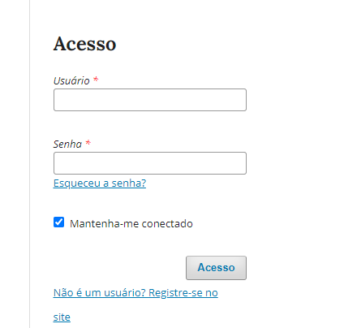
Atenção
Se você não tem cadastro, clique em Cadastro, caso contrário, clique em Acesso
Se você já for cadastrado, ao clicar em Acesso, abrir-se-á este quadro.

Slide 6
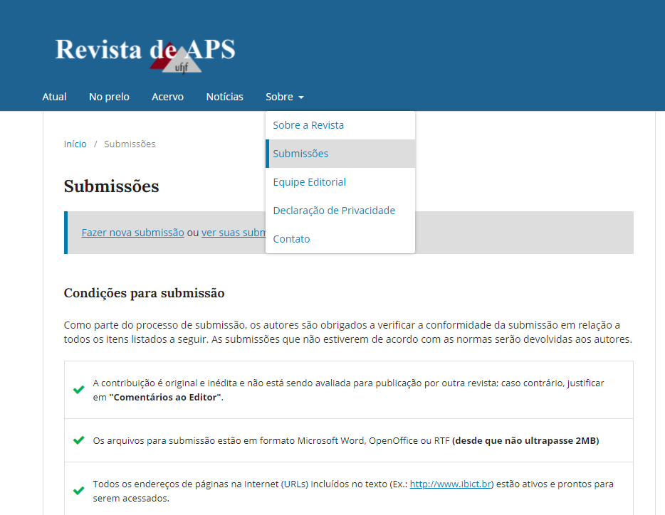
Antes de submeter um manuscrito, leia com atenção as informações presentes na página Submissões.
Mesmo se não for sua primeira vez na Revista de APS, sempre leia o conteúdo da página Submissões, pois não avisaremos se algumas das diretrizes forem alteradas.

Slide 7
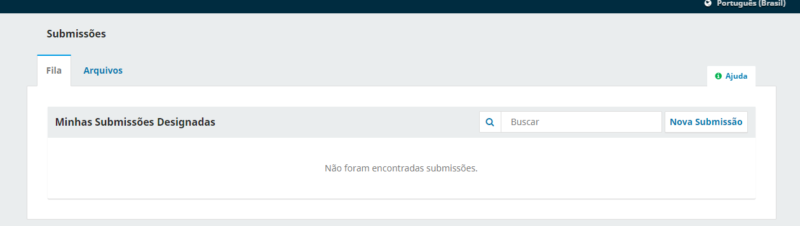
Esta é a tela inicial do sistema. Por ela, você poderá acompanhar o trâmite de suas submissões.
Para submeter um manuscrito clique em Nova Submissão

Slide 8
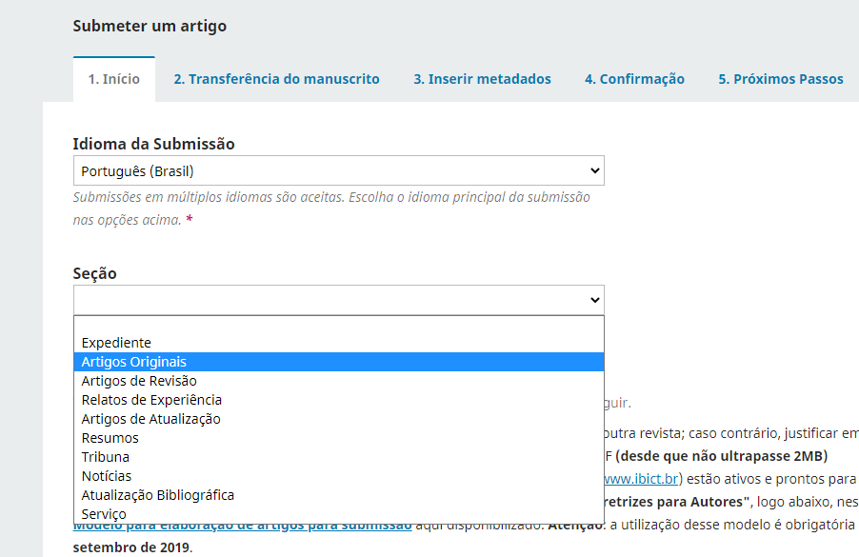
São cinco (5) as etapas da Submissão
Na Etapa 1 (Início), você deverá informar o Idioma, a Seção (ou seja, o “tipo” de manuscrito que deseja submeter)
e ...

Slide 9
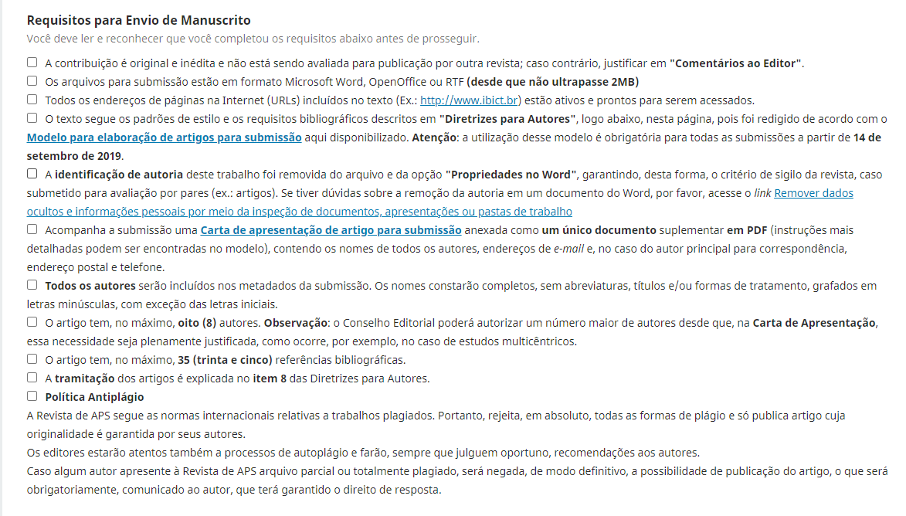
Etapa 1 - continuação
... ler com atenção e marcar cada uma das caixas de checagem
LEMBRE-SE:
a maior parte das submissões são rejeitadas na fase de pré-avaliação, quando a Secretaria verifica se as diretrizes foram obedecidas!!!!

Slide 10
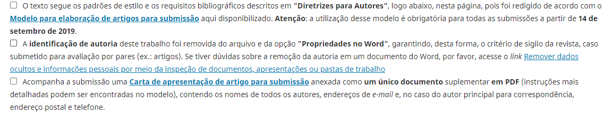
Etapa 1 - continuação
Não se esqueça de baixar o Modelo para elaboração de artigos para submissão e a Carta de apresentação de artigo para submissão
Submissões cujos manuscritos não seguirem o padrão contido no modelo e que não tiverem Carta de apresentação serão rejeitadas na primeira etapa de pré-avaliação!

Slide 11
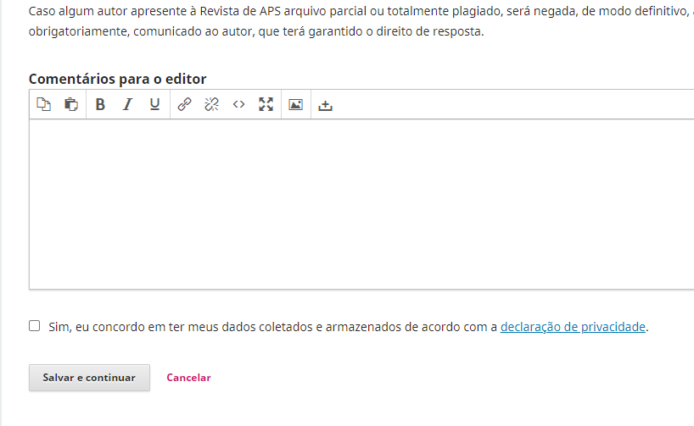
Etapa 1 - conclusão
Neste campo, escreva algum comentário que achar pertinente. Isso não é obrigatório!
Marcar essa caixa é obrigatório!

Slide 12
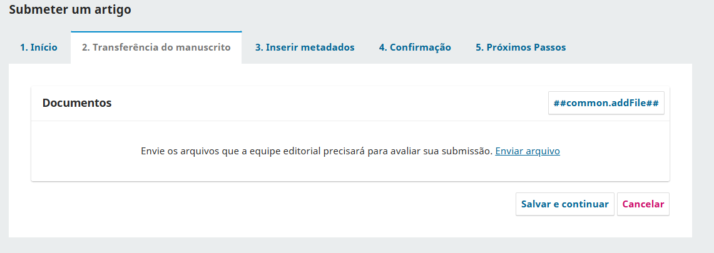
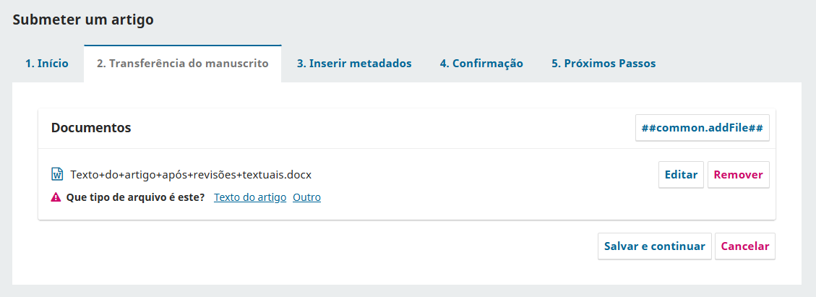
Ao clicar em
Salvar e continuar,
na etapa anterior, o sistema passa para a Etapa 2 (Transferência do manuscrito) e abre automaticamente a tela para o envio dos arquivo(s) da Submissão.
Clique em
para selecionar o manuscrito
Dê nomes simples e curtos para os arquivos, como “Texto do artigo”, “Carta de Apresentação”, “Relatório Antiplágio” etc.
Selecione Texto do artigo, se for o arquivo com o manuscrito.

Slide 13

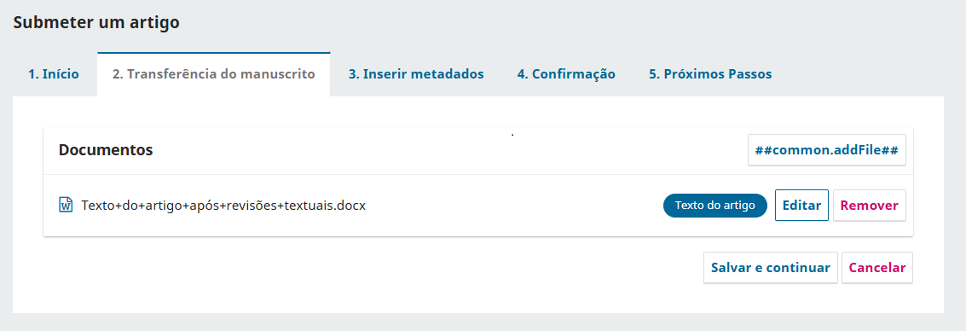
Para incluir a Carta de apresentação, clique em

Slide 14
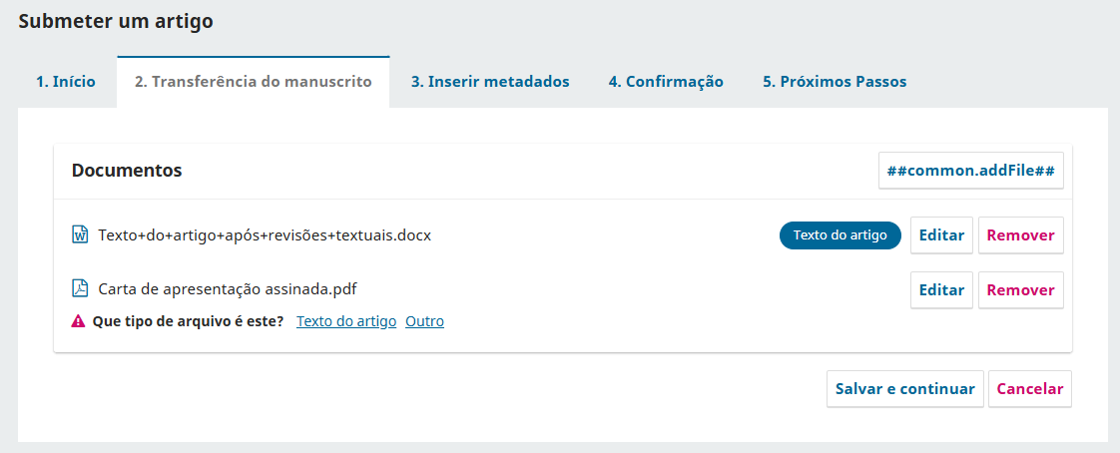
Depois de carregado o arquivo, clique em Outros.

Slide 15
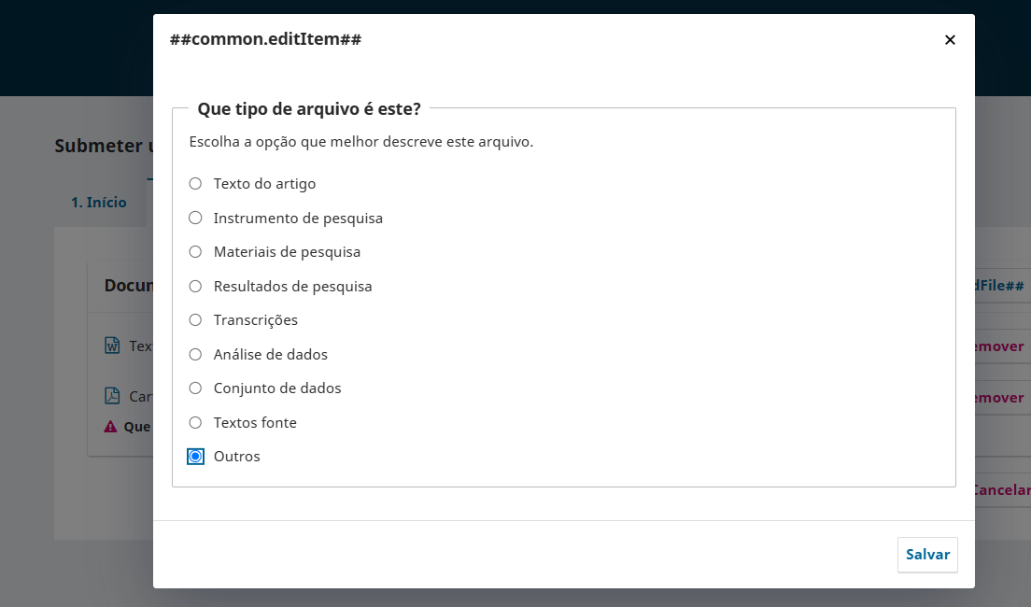
Selecione Outros
Clique em Salvar

Slide 16
Repita o procedimento para carregar o Relatório Gerado por Software Antiplágio.
Atenção!
O Documento Original (manuscrito) em Word, a Carta de Apresentação assinada por todos os autores e o Relatório Gerado por Software Antiplágio (ambos em PDF) são obrigatórios.
Além desses documentos, se for o caso, você deverá carregar a cópia do Parecer do Comitê de Ética, também em PDF.
Lembre-se de que a Carta, o Relatório e a cópia do Parecer devem estar no formato PDF!

Slide 17
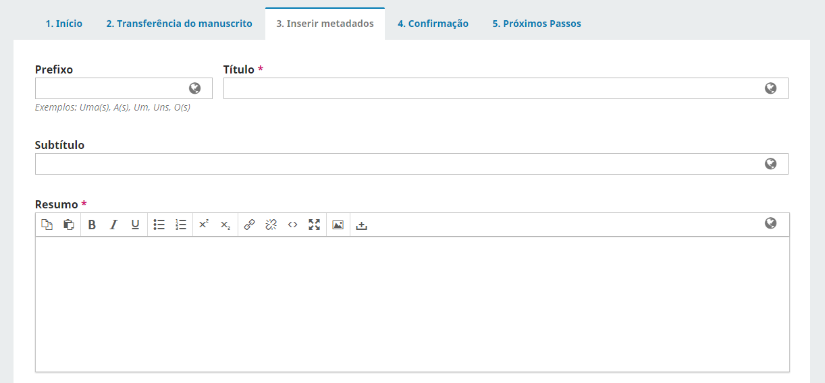
Chegamos à primeira fase da Etapa 3 (Inserir metadados)!
Atenção!
Título e Resumo são obrigatórios
Se o título começar com um artigo definido ou indefinido, ele deverá ser inserido no campo Prefixo

Slide 18
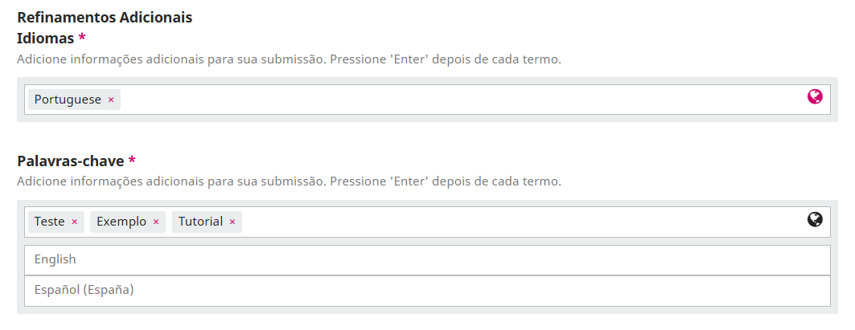
Depois de preencher o Título e o Resumo e antes de incluir os coautores, preencha os campos da seção Refinamentos Adicionais.
Atenção!
Palavras-chave – mínimo de três (3) e máximo de cinco (5). As palavras-chaves devem ser inseridas uma de cada vez, e devem constar no DeCS – Descritores em Ciências da Saúde da BIREME- Centro Latino Americano e do Caribe de Informação em Ciências da Saúde – URL:< https://decs.bvsalud.org/>

Slide 19
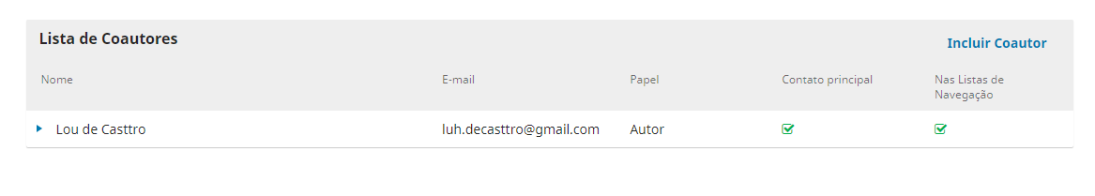
Depois de preencher os metadados mostrados nos slides anteriores, inclua os coautores. Todos os autores devem ser inseridos no ato da submissão!
Clique aqui para incluir os outros autores, um por vez.

Slide 20
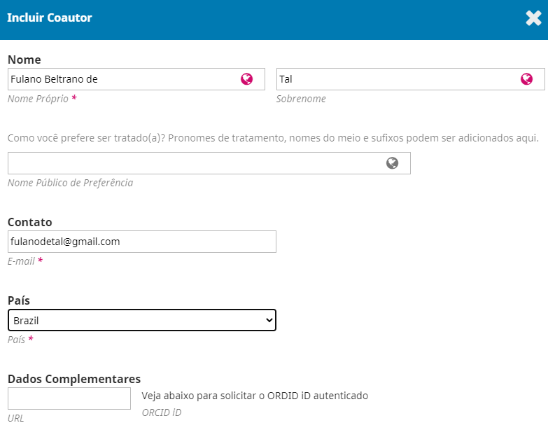
Lembre-se de que apenas o último sobrenome deve constar no campo Sobrenome.
Indicador de parentesco também fica junto ao último sobrenome. Ex.: Souza Filho; Oliveira Neto etc.
IMPORTANTE: não preencha este campo!

Slide 21
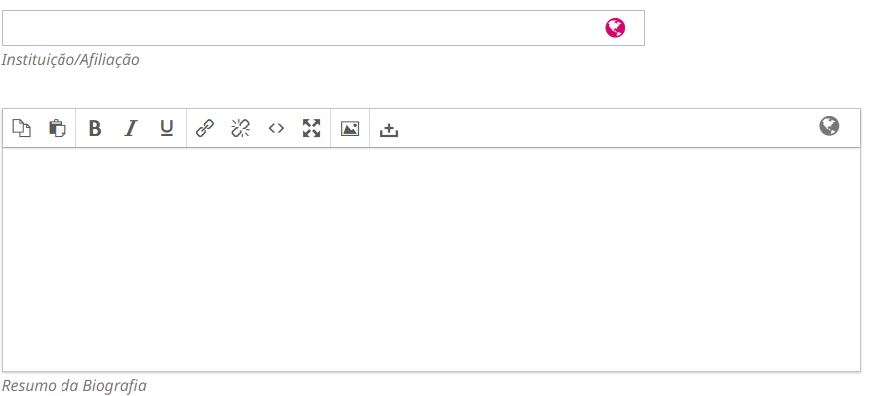
DEIXE estes campos em branco. Caso o artigo seja aceito para publicação, eles serão preenchidos pela Equipe de Editoração com base em informações que serão extraídas de seu CV Lattes atualizado.

Slide 22
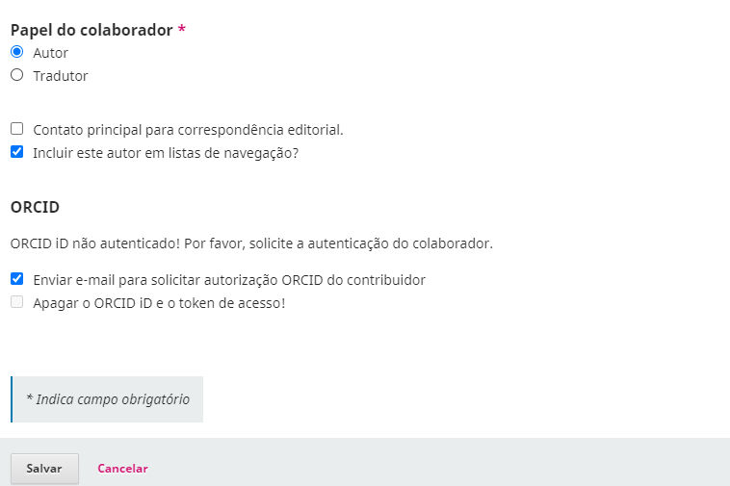

Deixe marcadas estas duas caixas de seleção.
Não se esqueça de solicitar a autorização ORCID de todos os autores.
Clique em
e repita o processo para todos os coautores.

Slide 23
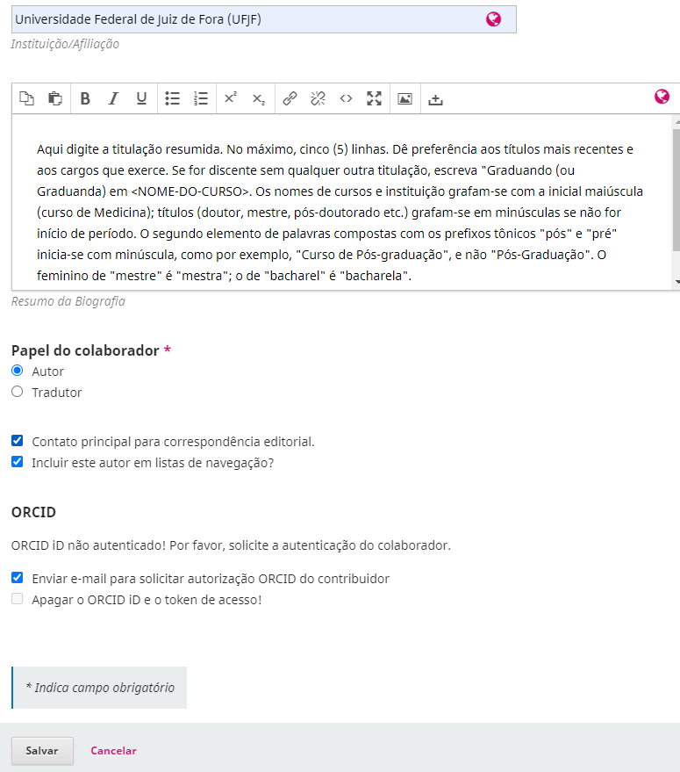
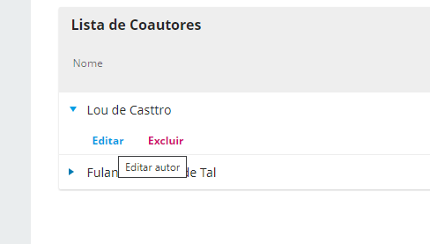
Na lista de coautores, clique na setinha azul para editar o seu próprio perfil de autor na submissão. Depois, clique em Editar.
Preencha os campos que estiverem sem informações e ...
Não se esqueça de solicitar a autorização ORCID. O ORCID é por submissão, não importando se você já o houver cadastrado no sistema. Marque essa opção para que o sistema envie e-mail com um link por meio do qual essa associação será feita.
Clique em

Slide 24
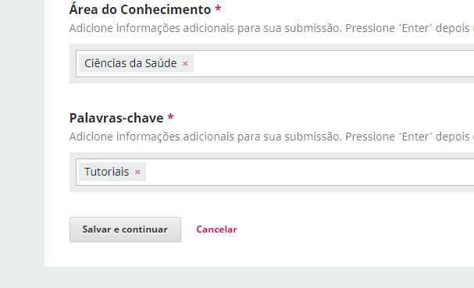
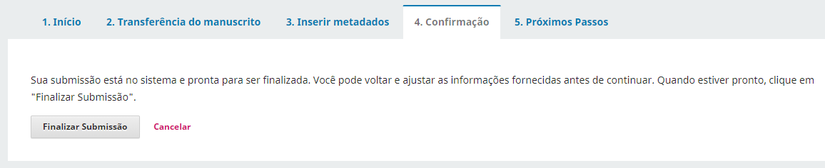
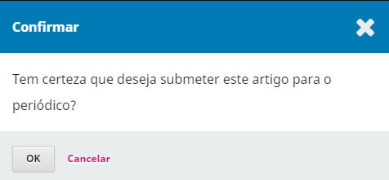

Terminadas as alterações e inserções de dados, clique em
1
2
Clique em
3
Clique em

Slide 25
Tramitação das submissões
Os manuscritos recebidos são protocolados pelo OJS 3 (Open Journal systems), ficando na fila de submissões com o status "Submissão". A Secretaria faz uma análise preliminar da submissão (primeira etapa de pré-avaliação), verificando se todas as diretrizes foram cumpridas. Em caso afirmativo, a submissão é enviada ao Conselho Editorial, que avalia a adesão do artigo ao escopo da revista, entre outros aspectos (segunda etapa de pré-avaliação). Tendo a submissão passado pelas etapas iniciais, a editora-executiva faz a triagem, insere-se como editora e faz a solicitação de avaliação a pareceristas voluntários cadastrados na revista (etapa de avaliação). Todos os artigos são submetidos à avaliação de, no mínimo, dois pareceristas, em um processo duplo-cego. Os pareceristas os analisam em relação aos seguintes aspectos: adequação do título ao conteúdo; estrutura da publicação; clareza e pertinência dos objetivos; metodologia; clareza das informações; citações e referências adequadas às normas técnicas adotadas pela revista e pertinência em relação à linha editorial da revista. Os avaliadores anexam seus pareceres no sistema, aceitando, recusando ou recomendando correções e/ou adequações necessárias. Nesses dois últimos casos, os artigos são devolvidos ao(s) autor(es) para ajustes e reenvio; e aos editores para novas avaliações. Em caso de recomendação de reformulação do artigo, o(s) autor(es) fazem as modificações solicitadas e anexam no sistema, junto ao artigo reformulado, uma carta ao editor, informando, ponto por ponto, as modificações feitas (etapa de edição de texto). Com o texto final estabelecido, os autores providenciam a revisão textual dos trechos em português e em línguas estrangeiras, anexando o texto revisado no sistema. Os artigos aprovados são diagramados e ficam disponíveis para publicação (etapa de editoração). Não serão admitidos acréscimos ou modificações após a aprovação.

Slide 26
A Revista de APS não cobra taxas dos autores, porém as revisões textuais de português e a normalização bibliográfica dos manuscritos ACEITOS PARA PUBLICAÇÃO serão de responsabilidade dos autores. As revisões textuais deverão ser realizadas por profissionais habilitados, com, no mínimo, graduação em Letras e/ou em Tradução em cursos reconhecidos pelo MEC. Caso os autores desejem publicar o artigo em inglês e/ou em espanhol, além de profissionais habilitados com, no mínimo, graduação em Letras (em inglês ou espanhol, conforme o caso) e/ou em Tradução em cursos reconhecidos pelo MEC, serão aceitos, também, revisores que possuam habilitação nesses idiomas obtida em cursos reconhecidos pelo MEC e/ou certificação reconhecida (TOEFL "iTP" ou "iBT"; Michigan, Cambridge, CEFRL, IELTS e DELE "B2 e superiores, até o C2"). Os autores deverão informar, por escrito, em Nota Informativa (em PDF) anexada à submissão, o(s) nome(s) do(s) revisor(es) e o(s) link(s) para seu(s) respectivo(s) currículo(s) Lattes, devidamente atualizados (essa informação é obrigatória). No caso de empresas de revisão e/ou tradução, deverão ser informados o CNPJ, o endereço eletrônico da página e o endereço de e-mail da empresa, que deverá atestar, em documento assinado pela direção e/ou responsável legal, que seus profissionais possuem as habilitações e/ou certificações exigidas. Se desejar, o revisor poderá informar seu endereço de e-mail para divulgação de seu trabalho. Essas informações serão apresentadas na página da submissão, mas não constarão no artigo.
Atenção: esta informação destina-se, somente, aos autores cujos manuscritos foram aceitos para publicação. As revisões serão solicitadas na etapa de edição de texto, e NÃO na etapa de submissão.
Se persistirem dúvidas quanto ao processo de submissão de manuscritos, por favor, entre em contato com a Revista de APS pelo endereço de e-mail
revista.aps@ufjf.br
Elaborado por Aloísio Marioni Abib - 2023

